Slide 1
礦產資源

Slide 2
什麼是礦物資源？
能源礦產
石油、天然氣、煤、泥炭、鈾礦…
金屬礦產
有色金屬礦、黑色金屬礦、貴金屬礦、稀有金屬礦…
非金屬礦產
金剛石、石墨、石棉、雲母、二氧化矽…

Slide 3
能源礦產可以做什麼？
發電
石化工業
溶劑、清潔劑、黏合劑、塑料、樹脂、纖維……

Slide 4
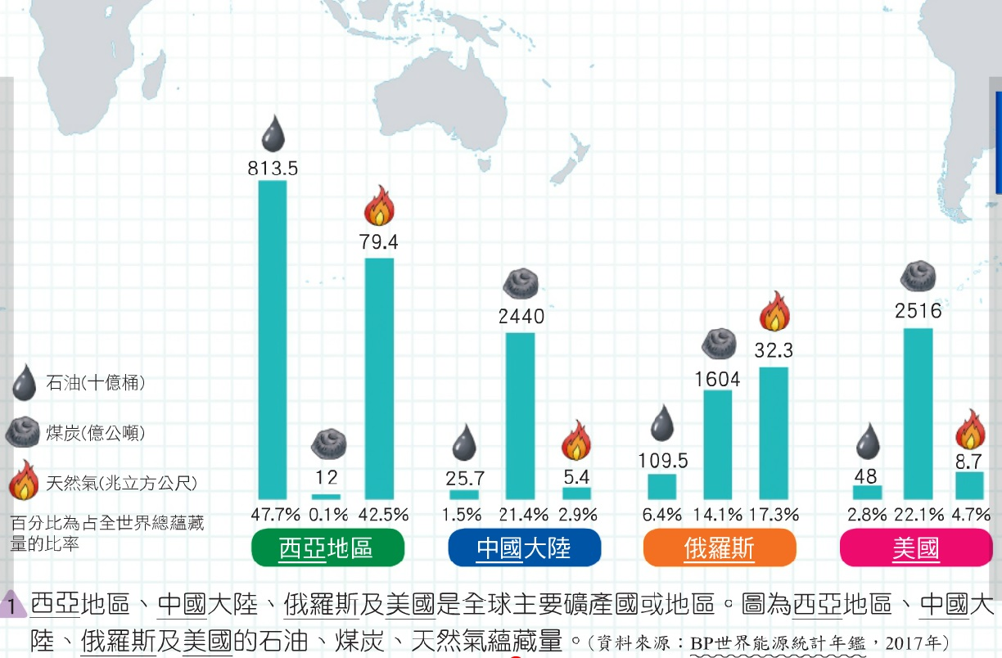

Slide 7
全球礦物資源分布不均
分布：
西亞
中國大陸
俄羅斯
美國

Slide 8
資源分布不均
許多國家就會持續尋找
、開發新的源頭
主權未訂定的國家
就容易產生主權的爭執
例如：南海、南極條約

Slide 9
為什麼國家那麼想要擁有礦物資源？

Slide 10
礦物資源豐富
礦物資源貧乏
工業發展
經濟發展受到限制
輸出國外
增加收入
仰賴進口

Slide 11
礦物資源豐富
礦物資源貧乏
但是礦物資源
開發後
就一去不復返啦啦啦啦啦!!!!!!
工商業發達
經濟發展受到限制
浪費
仰賴進口

Slide 12
全球資源將面臨短缺

Slide 13
節約
節約
節約
節約
節約
節約
節約
節約
節約
節約
節約
節約
節約
節約
節約
節約
節約
節約
節約
節約
節約

